Slide 1
VÝVOJOVÁ PSYCHOLOGIE 2

Slide 2
Periodizace lidského vývoje (dle Vágnerové, 2012)
Prenatální období
Novorozenecké (do 1 měsíce)
Kojenecké (do 1 roku)
Batolecí (do 3 let)
Předškolní období (do 6 let)
Školní věk – mladší, střední, starší
Dospívání (adolescence)
Dospělost – mladší (20-40), střední (40-50), starší (50-60)
Stáří – rané (60-75), pravé (75 a více)

Slide 3
Početí
Plánované rodičovství
Plodné a neplodné dny. Skrytá ovulace – adaptace na sociální život člověka?
Těhotenský test – hodnota HCG – dva proužky ☺ Může být výjimečně falešně pozitivní.
Poté působení řady těhotenských hormonů na tělo.
Tělo matky se stává továrničkou na dítě – celé se přeskupí. Prioritou je vývin plodu. Děloha se několikrát zvětší: z okolo 60 g po až 1 kg. Objem z 2-3 ml až na 4500-5000 ml.

Slide 4
Prenatální období
Plod reaguje na různé podněty. Vnímá, neb vývoj smyslových orgánů je dovršen již před porodem (jen u zraku je to problematické). Plod již patrně sní.
„Rané zkušenosti tvoří základ, který ovlivňuje způsob zpracování nových podnětů“ (Vágnerová, 2012, s. 31)

Slide 5
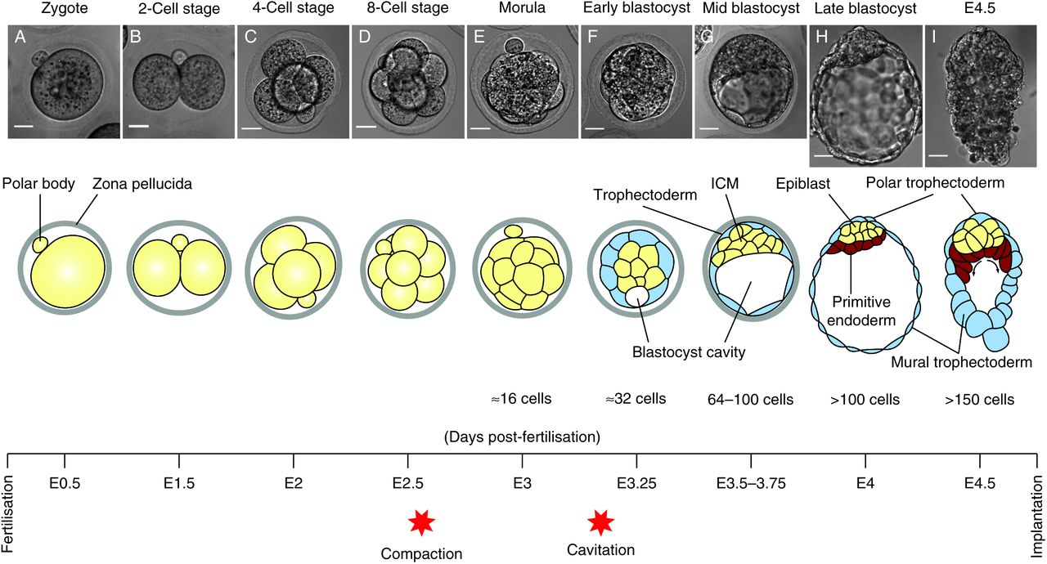

Slide 6
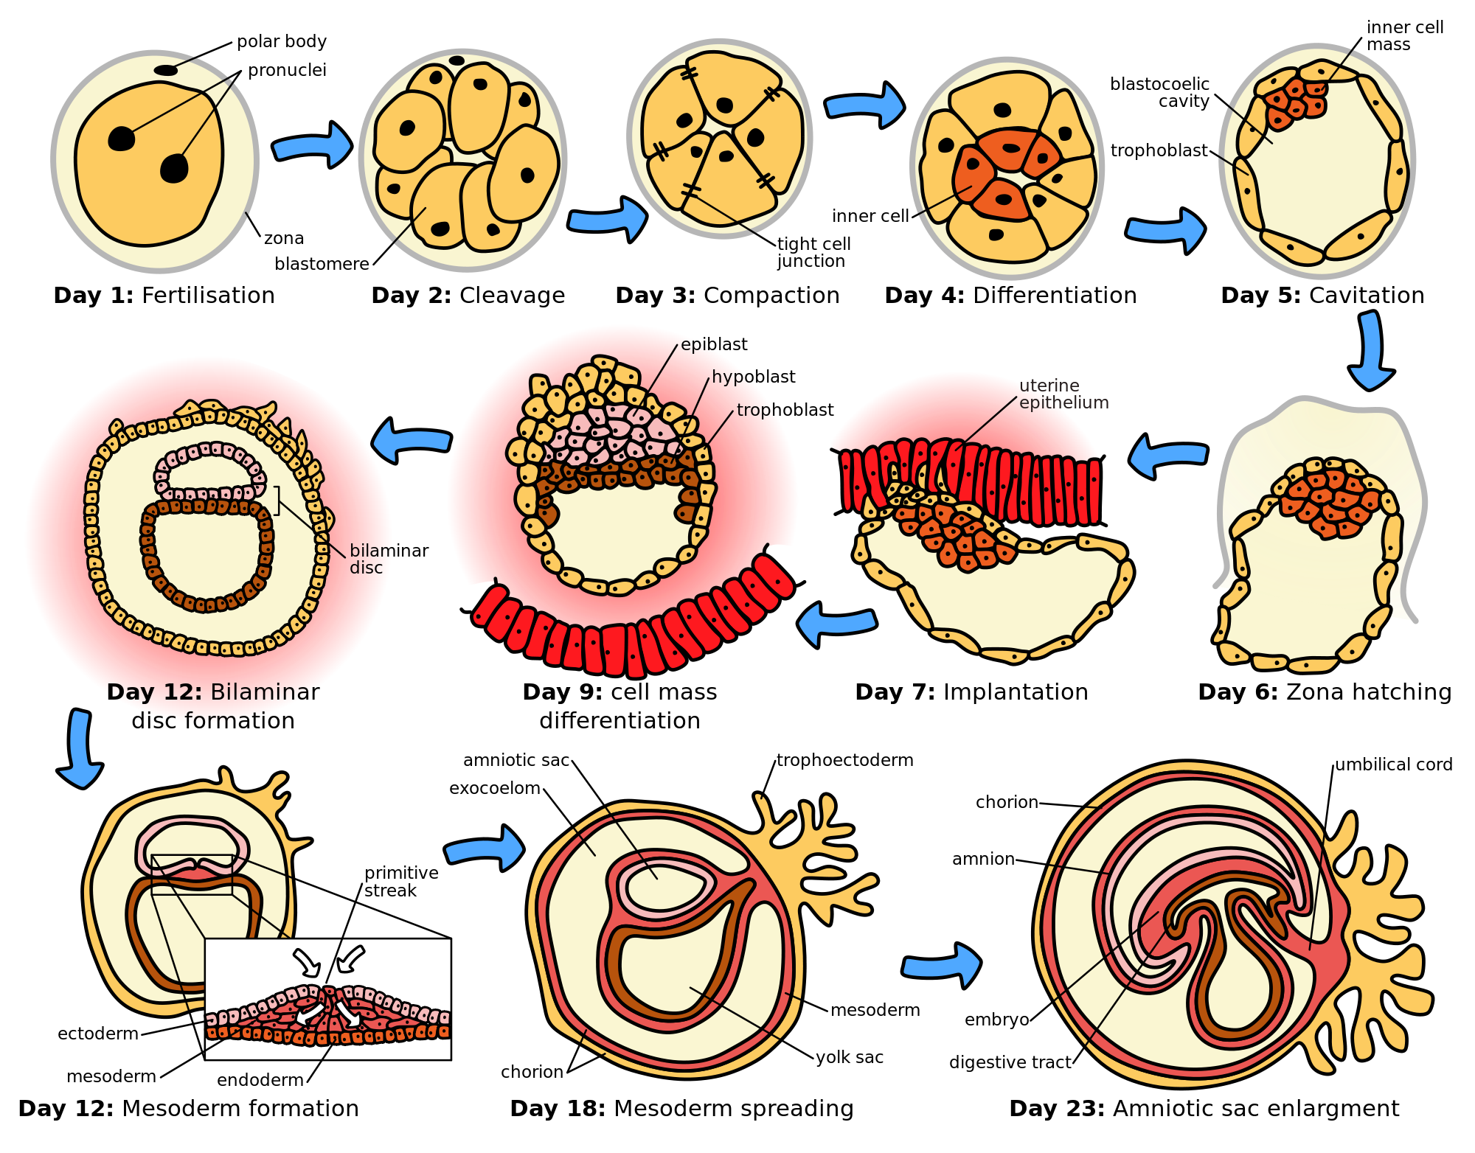

Slide 7
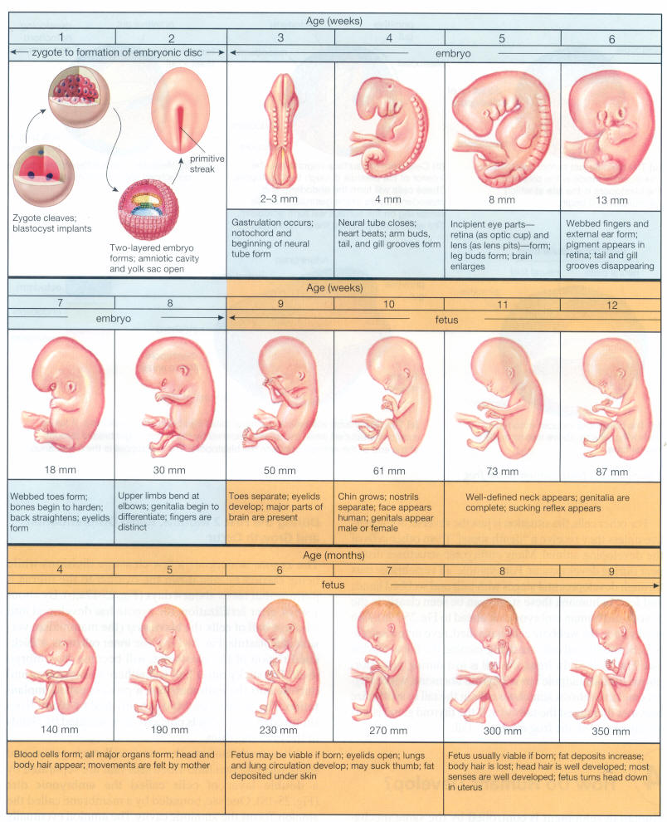

Slide 8
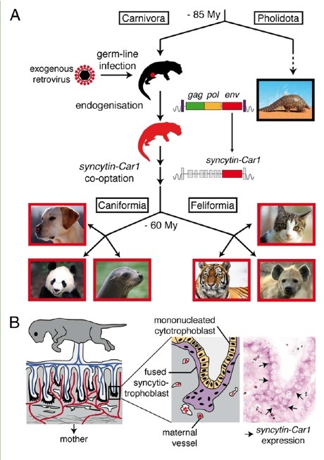
Prenatální období
Do uhnízdění blastocysty – do 3. týdne (role virů při tvorbě placenty!: syncytin, 6 druhů sync.)
Embryonální období – do konce 8. týdne
Fetální období – do 40. týdne; fetus=plod

Slide 9
Testy v těhotenství:
Ultrazvuk – potvrzení těhotenství , počet plodů, mimoděložní těhotenství
11. týden – krev: nemoci matky, krevní skupina, Rh faktor (kvůli kolizi krevních skupin)
14. týden – NT screening: genetické poruchy plodu
16.-19. t. – triple test: vyloučení genetických poruch (hrazen). Amniocentéza?
20.-22. t. – ultrazvuk: prohlídka plodu
Těhotenská cukrovka: zátěžový test
30. t. – ultrazvuk: screening plodu
Stěr z děložního čípku kvůli výskytu Streptococcus agalactiae.
40. t. – porod. Či po 10 dnech vyvolání porodu.

Slide 10
Úkoly :
2. Co je to (v kontextu vývojové psychologie) FAS?
3. Vymyslete jednu dvě otázky, které si vzhledem k FAS a jiným podobným kategoriím kladete. (Dvě otázky, na které byste chtěli znát odpovědi, nebo které byste položili do diskuze.)

Slide 11
Otázky: Fetální alkoholový syndrom (FAS)
Mělo by být pití alkoholu v těhotenství považováno za trestný čin?
Lze zvýšenou edukací veřejnosti o FAS zabránit výskytu tohoto syndromu?
Ak sa narodí dieťa s FAS, venuje sa rodine zvýšená pozornosť a zaujíma sa o rodinu nejaký sociálny pracovník? Zisťuje sa možná závislosť na alkohole u matky?
Může být problém konzumace alkoholu při prvních týdnech těhostenství, kdy žena o těhotenství ještě neví?
Je problematika FAS zařazena do sylabu základních škol?
Kdy je pití alkoholu nejrizikovější?

Slide 12
Aké prejavy môžeme pozorovať v správaní detí s FAS?
Bylo by morální při zjištění FAS podstoupit interrupci?
Proč se vedou diskuze, kolik alkoholu může žena během kojení, možná i těhotenství pít, když se jedná o škodlivou návykovou látku? Nebylo by vhodné konzumaci alkoholu v tomto období zakázat?
Jak je možné, že o FAS ví málo lidí ( podle web zdroje…) a mnoho z nich se domnívá, že konzumace alkoholu během těhotenství nevadí?
Jaké další látky neblaze ovlivňují vývoj plodu?

Slide 13
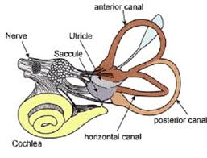
Hmat + Rovnováha
Jako první vnější smysl se vyvíjí hmat, resp. vnímání kožními nervy. Vyvíjí se souběžně s vestibulární citlivostí od 7. týdne a je dovršen na konci 20. týdne těhotenství.
V tu dobu se objevují reakce na lehké dotyky těla, popř. prudké odtažení při píchnutí.

Slide 14
Hmat
mechanocepce – tlak a dotek
propriocepce – vzájemná poloha končetin
nocicepce – bolest
termocepce – teplota

Slide 15
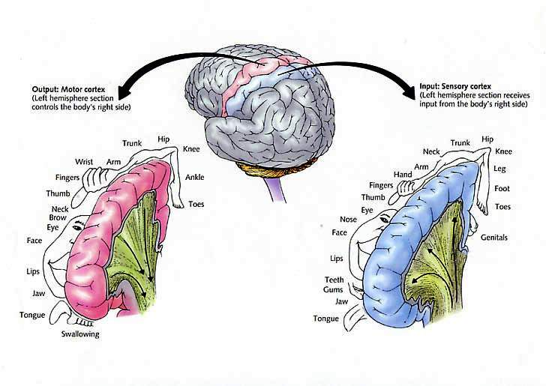
http://www.rhsmpsychology.com/Handouts/sensory_motor_cortex.htm

Slide 16
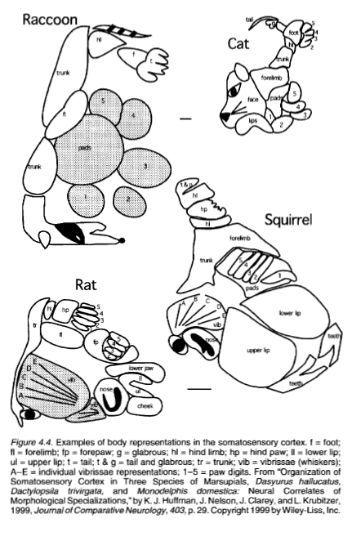
Geary, D. C. (2004). Origin of Mind: Evolution of Brain, Cognition, and General Intelligence .American Psychological Association (APA). s. 100.

Slide 17
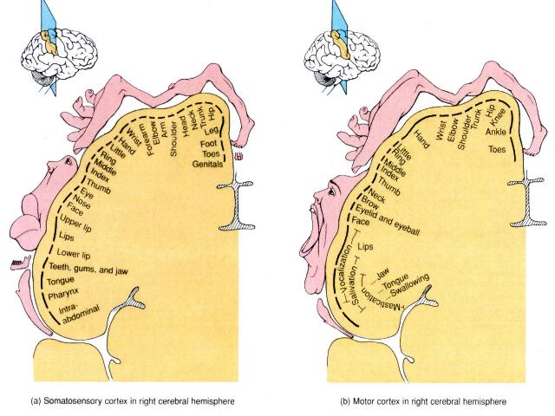
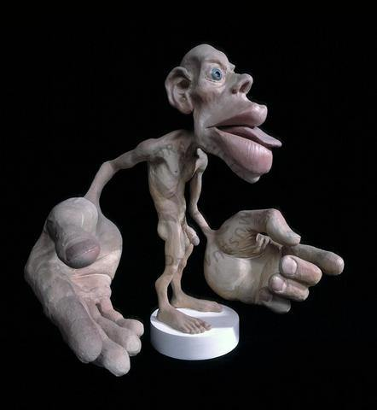
Hmat
senzorický homunkulus
motorický homunkulus

Slide 18
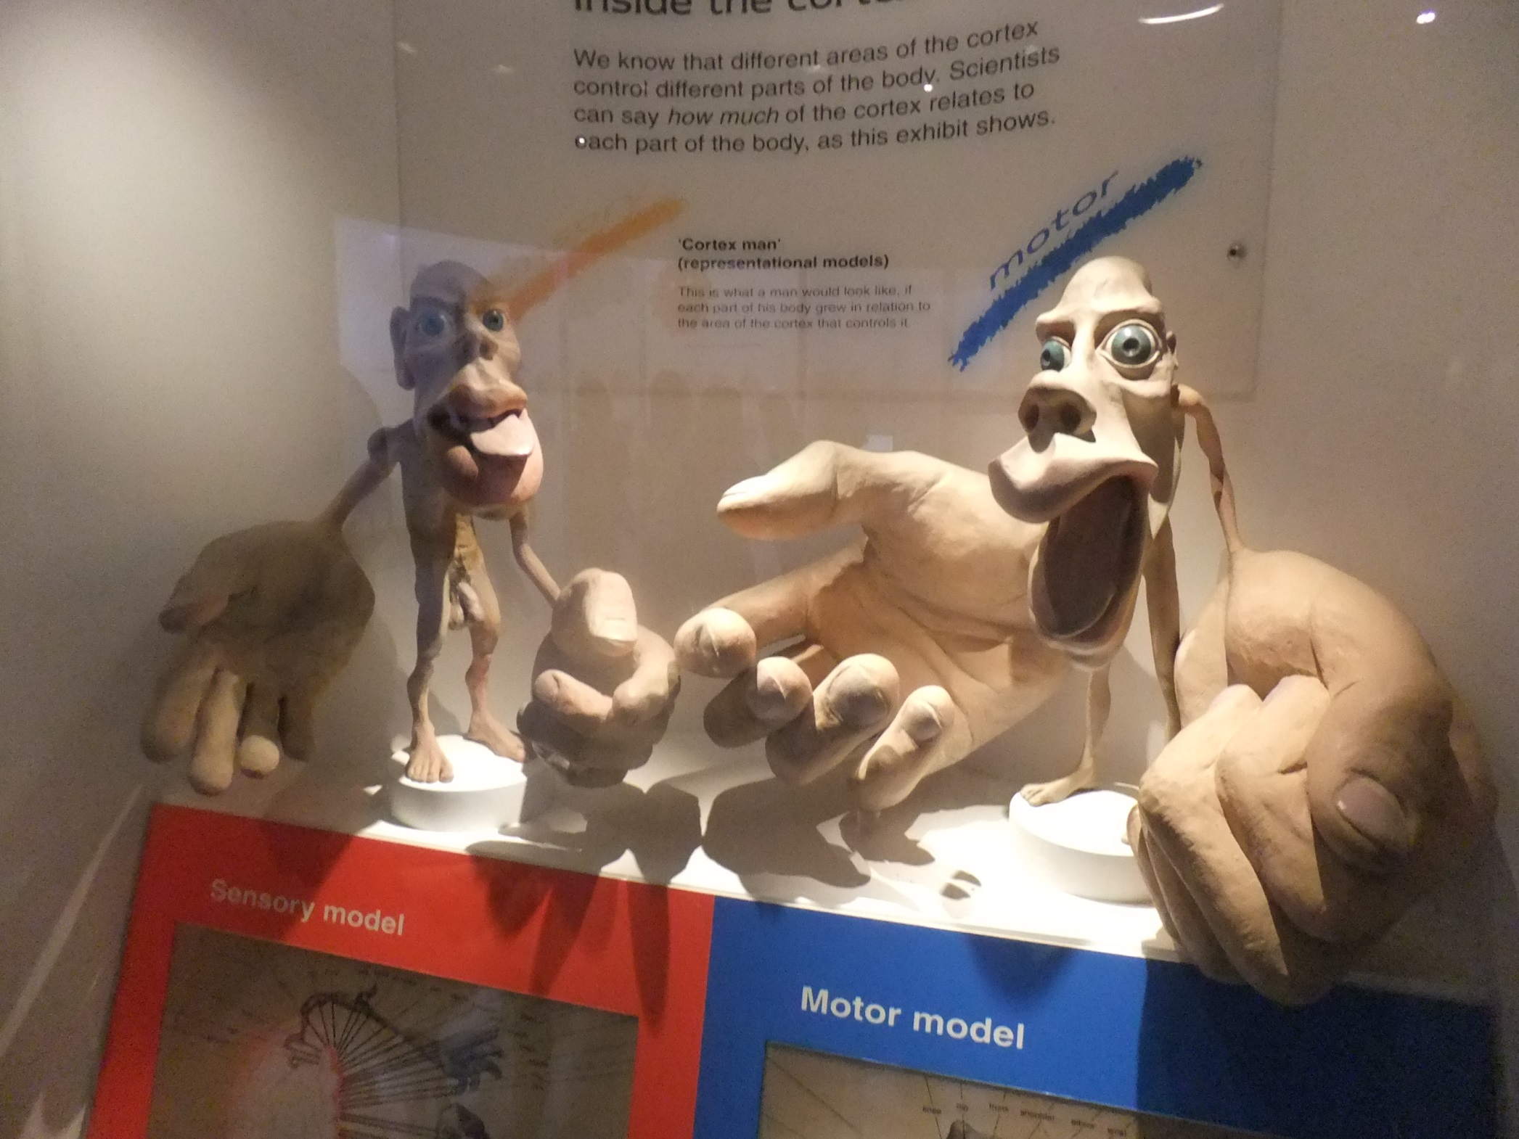
Londýn, Natural History Museum

Slide 19
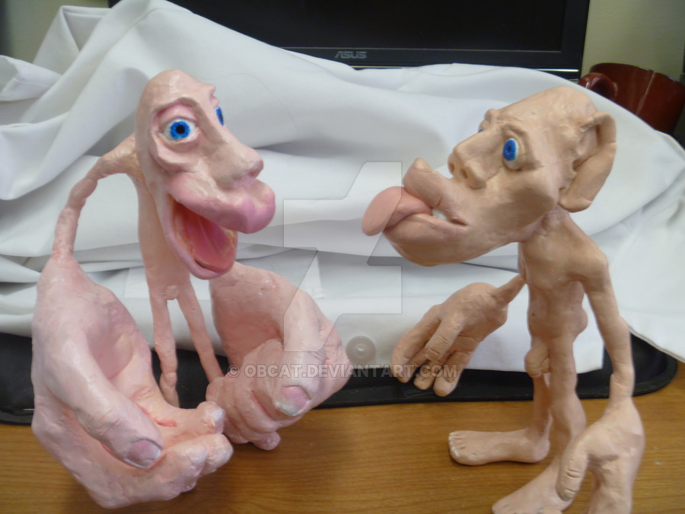
http://obcat.deviantart.com/art/Motor-and-Sensory-Homunculus-293708140

Slide 20
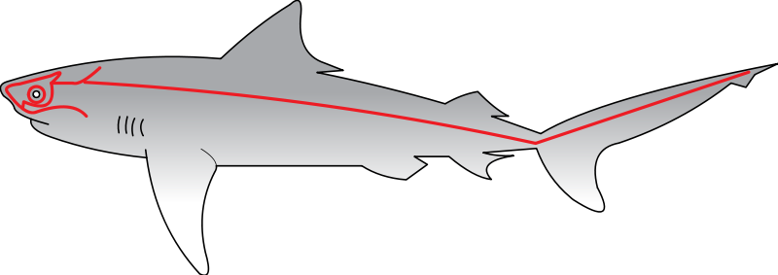
Hmat
Postranní čára ryb vnímá vlny způsobené vlastním pohybem odražené od okolních předmětů.
pohyb a lov

Slide 21
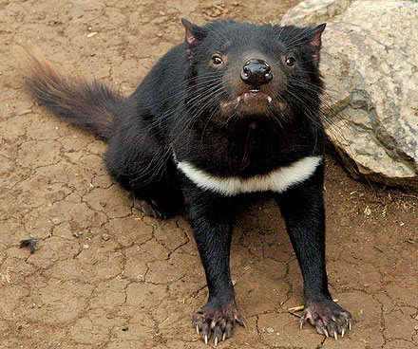
Hmat

Slide 22
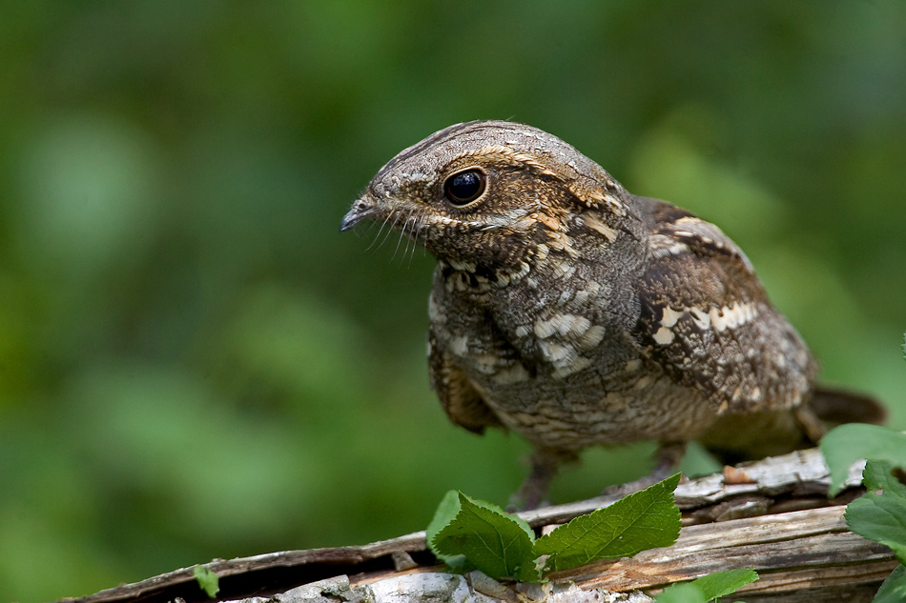
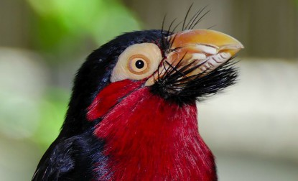
Hmat
Hmatové vousy mají také ptáci

Slide 23
Čich
U člověka se rozvíjí prenatálně cca od 11. týdne těhotenství a plně zralé jsou kolem 30. týdne.
Člověk čichá třemi soustavami receptorů:
1. Čichovou soustavou jako takovou (horní část nosní dutiny
2. Citlivými zakončeními trojklanného nervu
3. Vomeronazální sliznicí (tzv. Jacobsonův orgán)

Slide 24
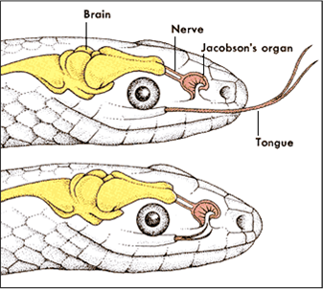
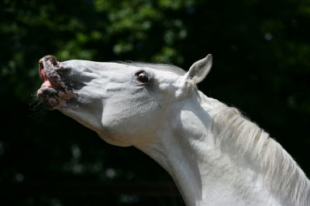
Čich
Čich mají paryby, ryby i plazi
Jacobsonův orgán (plazi, hlodavci, koně)

Slide 25
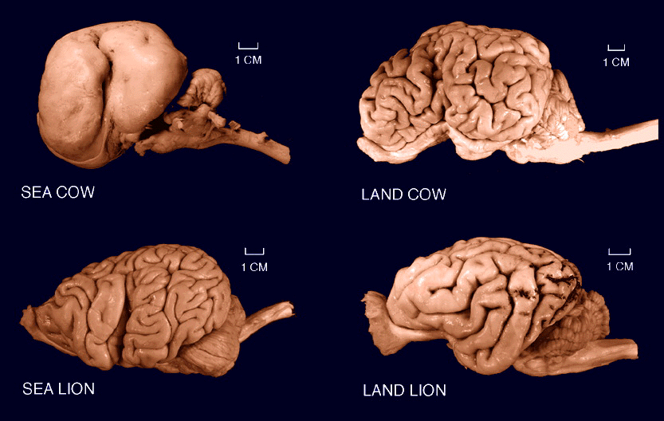

Slide 26
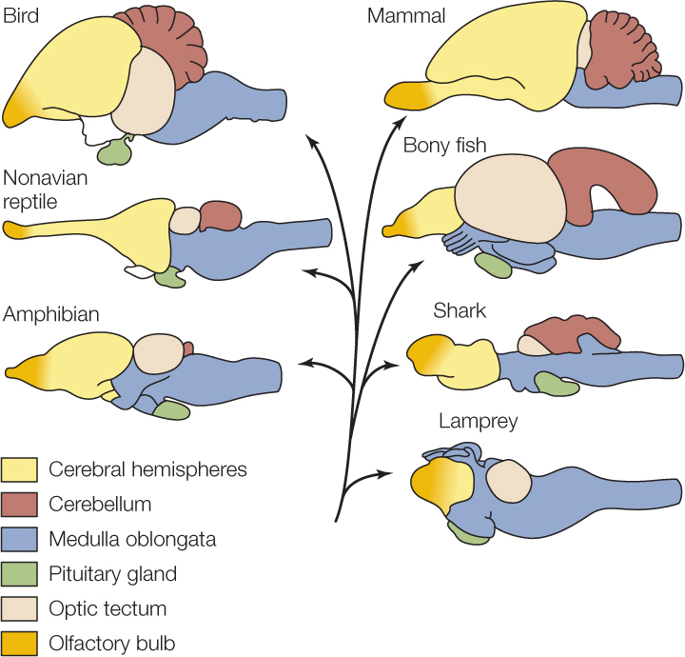

Slide 27
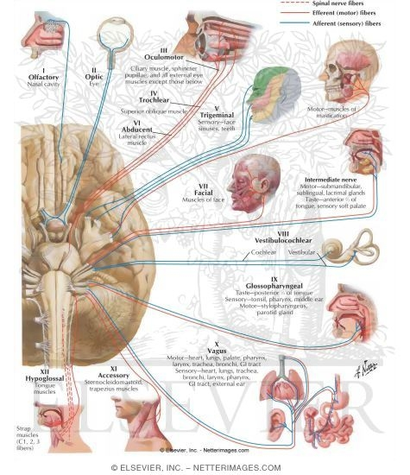
Čich - chuť

Slide 28
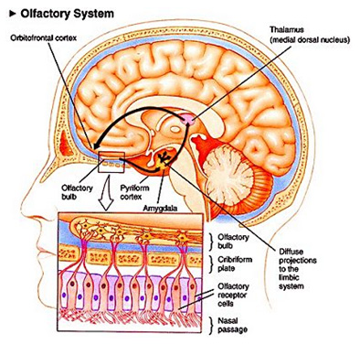
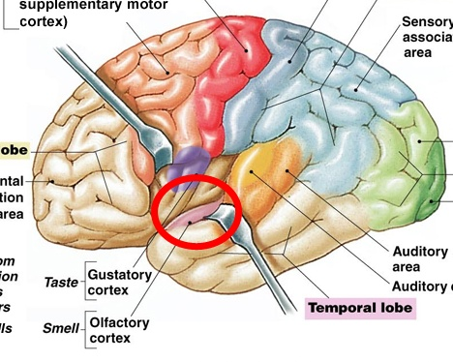
Čich - chuť

Slide 29
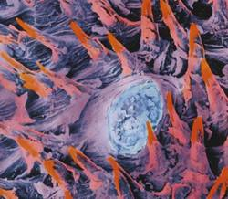
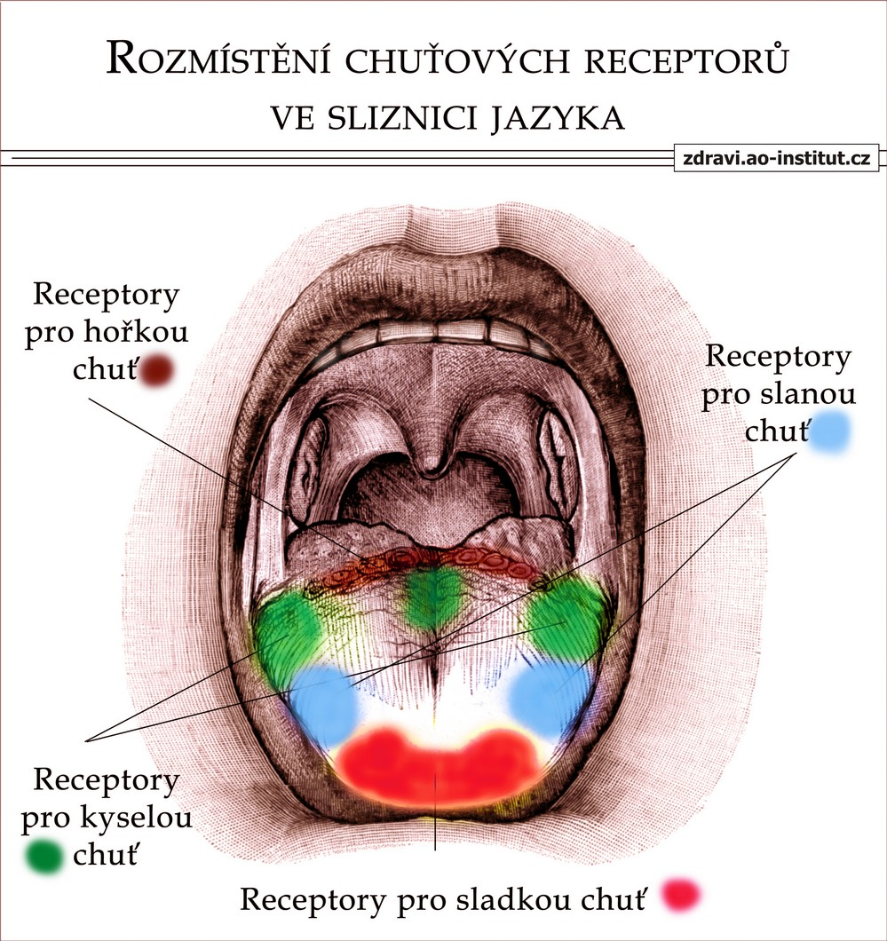
Chuť
Rozložení chuťových buněk na jazyku

Slide 30
Sluch

Slide 31
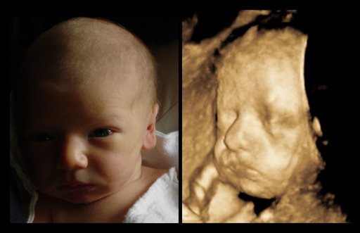
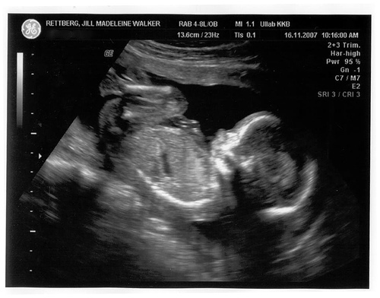
Sluch
od 7. měsíce dokáže dítě odlišit matčin hlas od ostatních vjemů, uklidňuje jej tlukot matčina srdce

Slide 32
Sluch
DeCasper, Spence (1986): když matky četly svým dětěm posledních 6 týdnů před porodem určitý text, děti tento text preferovaly před jinými texty (dokonce, když jej četly jiné ženy)
Mehler et al. (1988; Nazzi et al., 1998) ukázali, že čtyřdenní děti rozlišují mezi různými jazyky.
U měsíčních dětí je vnímání řeči kategorické (slyší b nebo p; Eimas et al., 1971) a to i u cizích jazyků (Trehub, 1976), čehož už dospělí nejsou schopni.

Slide 33
Sluch

Slide 34
Sluch
Citlivý zvláště u savců a člověka
Kdyby byl náš sluch ještě o řád citlivější, slyšeli bychom neustálý šum (nárazy molekul na bubínek)
Člověk slyší v rozsahu 200 – 23 000Hz
Primáti slyší do 30-40 000Hz
Šelmy do 40-50 000Hz
Ježci až do 60 000Hz
Kočka a potkan až do 70 000Hz
zdroj: Veselovský, 2005

Slide 35
Sluch
Člověk má sluch nejcitlivější mezi
1 000-3 000Hz
V tomto pásmu vydáváme životně důležité signály (křik, řeč)
Ryby slyší pomocí postranní čáry a skrze sluchové ústrojí a skrze vzduchový měchýř
Ryby vnímají zpravidla mezi 800-1250Hz
Žáby vnímají zvláště mezi 200-1500Hz
Ještěři a želvy vnímají okolo 110Hz
Krokodýli až do 3000Hz
zdroj: Veselovský, 2005

Slide 36
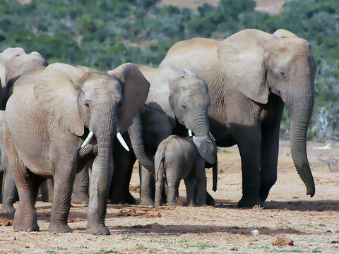
Sluch
Sloni se dorozumívají na frekvenci
14-24Hz, tyto hluboké zvuky jsou slyšet až na 5 km

Slide 37
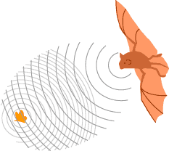
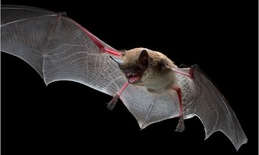
Sluch
Netopýři vydávají tóny o vysoké frekvenci
až 100 000Hz
Sluchem a lebečními kostmi zachycují odražené zvuky od předmětů – echolokace
Tak jsou schopni zachytit i letící hmyz a drát o průměru 80 mikrometrů
Některé můry slyší echolokaci netopýrů

Slide 38
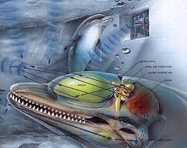
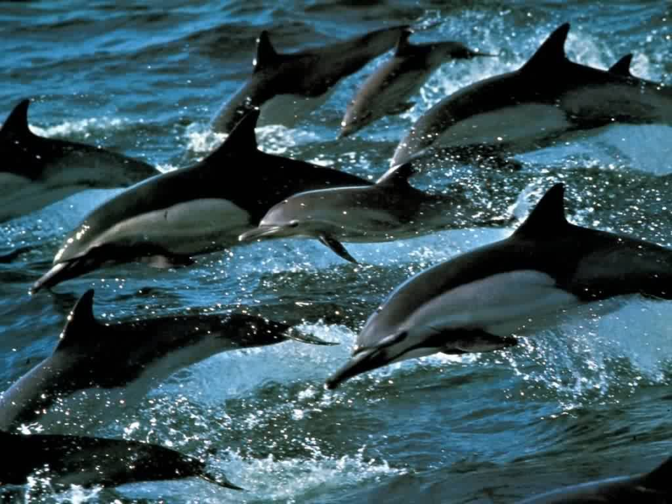
Sluch
Kytovci používají echolokaci ve vodě
Ve vodě se zvuk šíří asi 4x rychleji než ve vzduchu (1484 m/s)
Musí užívat k echolokaci vyšších frekvencí okolo 280 000Hz

Slide 39
Zrak

Slide 40
Zrak

Slide 41
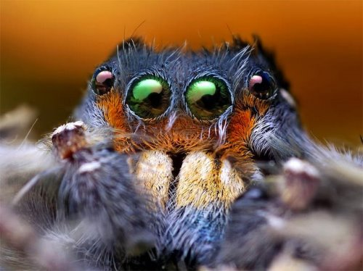
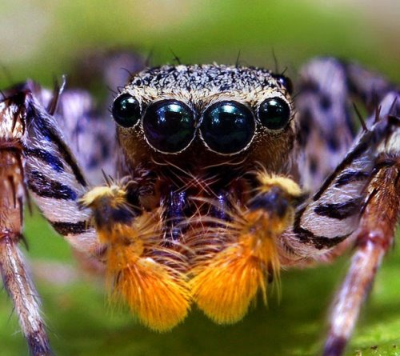
Zrak

Slide 42
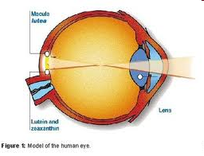
Zrak

Slide 43
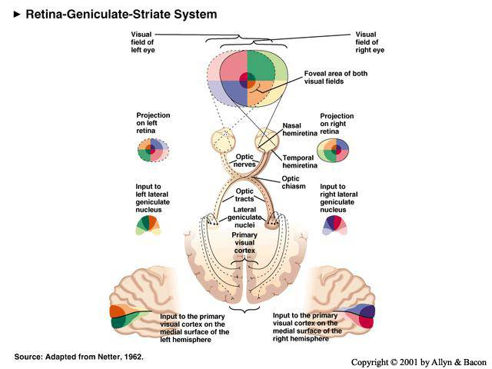

Slide 44
Zrak
Sítnice lidského oka obsahuje cca 120 miliónů tyčinek (čití kontrastu) a cca 6 miliónů čípků. Čípky se rozlišují do tří skupin dle toho, v jaké vlnové délce mají maximum citlivosti: S čípky, modrá; M čípky, zelená; L čípky, červená.
Tyčinky i čípky jsou přeměněné nervové buňky. Tyčinky obsahují rodopsin, který přeměňuje dopadající světlo na elektrický impuls – čípky obsahují tři typy jodopsinu (fotopsinu), který je citlivý ve třech zmíněných oblastech světla.

Slide 45
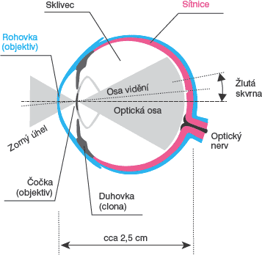
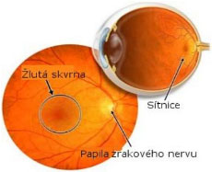
Zrak
Žlutá skvrna člověka obsahuje až 160 000 světločivných buněk

Slide 46
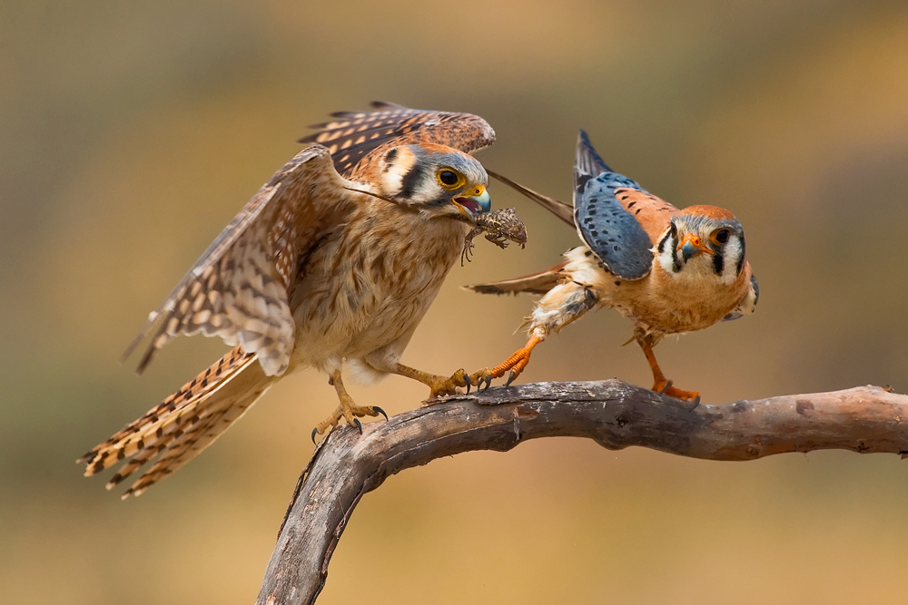
Zrak
Žlutá skvrna káně lesní obsahuje i 1 milión světločivných buněk
Někteří ptáci mají i dvě žluté skvrny

Slide 47
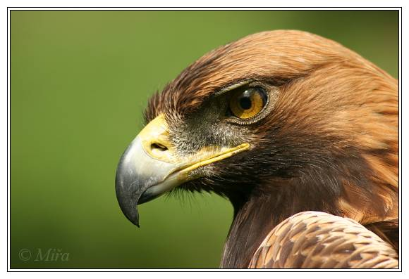
Zrak
Poštolka vidí letící vážku na vzdálenost 800m, zatímco člověk ji neuvidí ani na 100m

Slide 48
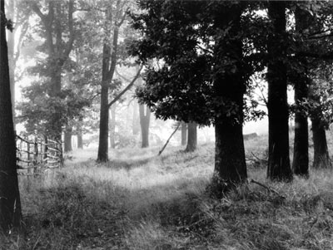
Zrak
Dlouho se odborníci domnívali, že zvláště obratlovci vidí barvy stejně jako my
Ovšem králík, křeček zlatý, mýval aj. nevidí barvy vůbec

Slide 49
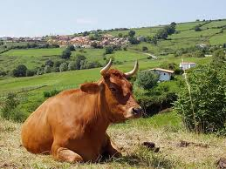
Zrak
Myši, morčata a turovití rozeznávají žlutou a červenou barvu
Morče navíc rozezná i zelenou a modrou

Slide 50
Zrak
Koně a kočky, kteří byli dlouho pokládáni za tvory s černobílým viděním, chybí jen vnímání v dlouhých vlnách (červené)
Barevně vidí i hmyz, většina ryb, obojživelníci, plazi a ptáci (krom nočních druhů)
Ptáci vidí mnohem více barevněji (proto pestrost jejich peří)
Včely, hmyz a ptáci navíc vidí i v ultrafialové oblasti

Slide 51
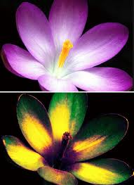
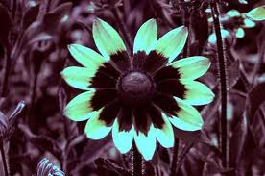
Zrak

Slide 52
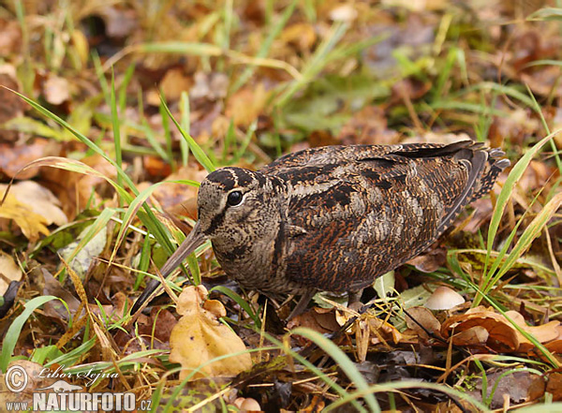
Zrak
Někteří ptáci mají zorný úhel až 300° (holubi), až 340°(tučňáci), až 360°(sluka)

Slide 53
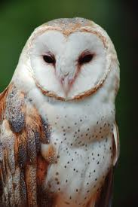
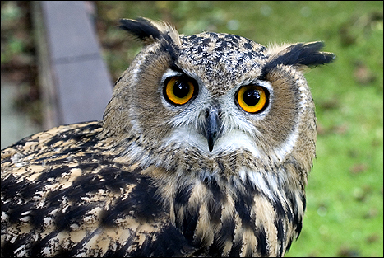
Zrak
Naopak dravci a hlavně sovy mají zorný úhel menší, zato však vidí jako člověk binokulárně (prostorově)

Slide 54
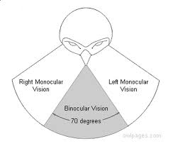
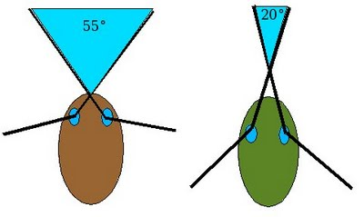
Zrak
Binokulární vidění

Slide 55
Zrak
Člověk rozliší střídání až 15-20 snímků za sekundu. Při 20-24 snímcích obraz splývá v pohyb (film, televize)
Psy a kočky vnímají až 30-40 snímků/s
Ptáci jsou schopni vnímat až 150 snímků/s
Létající hmyz (včely, mouchy, vážky) vnímají až 300 snímků/s
Včely dokonce rozpoznají geometrické tvary

Slide 56
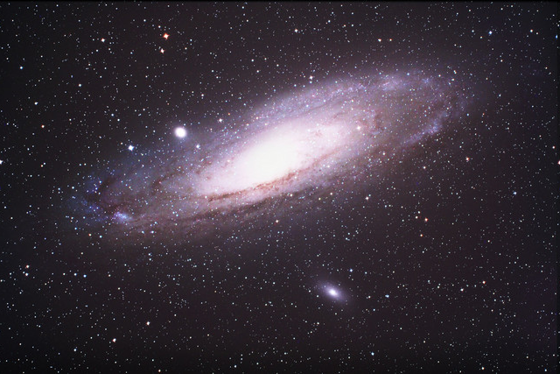
Zrak
Galaxie M31 v Andromedě je zhruba 2,5 miliónů světelných let daleko

Slide 57
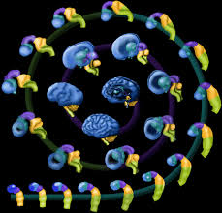

Slide 58
Diskuze

